Slide 1
Zasady przystępowania do matury
w roku szkolnym 2022/2023
Prezentacja została poszerzona o dodatkowe materiały znajdujące się na stronie CKE, OKE

Slide 2
Matura w Formule 2015
Typ zdającego | Historia
Uczeń, który ukończy szkołę w roku szkolnym 2022/2023 | Uczeń 4-letniego technikum
 | Uczeń szkoły artystycznej
Absolwent wszystkich typów szkół z lat 2005-2022 | Przystępuje do matury po raz pierwszy
 | Przystępował i uzyskał świadectwo
 | Przystępował, ale nie uzyskał świadectwa
Absolwent ponadpodstawowej szkoły średniej sprzed 2005 r. | Przystępował do matury w latach 2018-2022, ale nie uzyskał świadectwa
Osoba, która ukończyła szkołę za granicą (bez uprawnienia studiowania w Polsce) | Przystępował, ale nie uzyskał świadectwa
Ekstern | Przystępuje do matury po raz pierwszy
 | Przystępował, ale nie uzyskał świadectwa

Slide 3
Egzamin maturalny 2023r.
Egzamin maturalny w 2023 roku jest przeprowadzany z przedmiotów obowiązkowych oraz z przedmiotów dodatkowych.
Składa się z części ustnej i pisemnej.

Slide 4
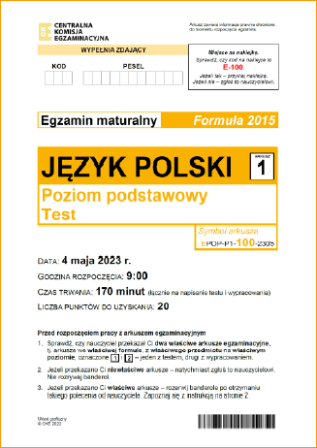
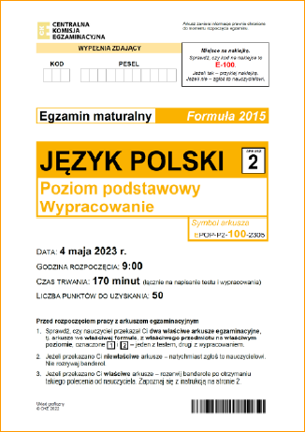
Arkusze egzaminacyjne – formuła 2015

Slide 5
Deklaracje maturalne
Każdy zdający może złożyć deklarację przystąpienia do egzaminu maturalnego w 2023 r. w postaci papierowej albo w postaci elektronicznej.
Zdający składa deklarację tylko w jednej z tych postaci.
Deklarację absolwent składa do dyrektora szkoły lub dyrektora OKE, nie później niż do 7 lutego 2023 r.

Slide 6
Przedmiot dodatkowy na egzaminie
język polski
matematyka
język obcy nowożytny
biologia
chemia
fizyka
geografia
historia
wiedza o społeczeństwie
informatyka
filozofia
historia sztuki
historia muzyki
język łaciński i kultura antyczna
język mniejszości etnicznej
język mniejszości narodowej
język regionalny (język kaszubski)
Można wybrać od 1 do 5 przedmiotów.

Slide 7
Przedmiot dodatkowy na egzaminie
W 2023 r. absolwenci:
1) wszystkich szkół przystępujący do egzaminu maturalnego w Formule 2023
2) 4-letniego technikum (z lat 2006–2023) przystępujący do egzaminu maturalnego w Formule 2015
3) branżowej szkoły II stopnia (z lat 2022–2023), którzy ukończyli kształcenie w branżowej szkole I stopnia jako absolwenci gimnazjum, przystępujący do egzaminu maturalnego w Formule 2015
nie mają obowiązku przystąpienia do egzaminu z jednego przedmiotu dodatkowego na poziomie rozszerzonym, jeżeli posiadają:

Slide 8
Przedmiot dodatkowy na egzaminie
dyplom potwierdzający kwalifikacje zawodowe w zawodzie nauczanym na poziomie technika albo
dyplom zawodowy w zawodzie nauczanym na poziomie technika, albo
świadectwa potwierdzające kwalifikacje w zawodzie (wyłącznie lub łączone ze świadectwem czeladniczym) ze wszystkich kwalifikacji wyodrębnionych w danym zawodzie nauczanym na poziomie technika, albo
certyfikaty kwalifikacji zawodowych (wyłącznie lub łączone ze świadectwem czeladniczym) ze wszystkich kwalifikacji wyodrębnionych w danym zawodzie nauczanym na poziomie technika, albo
świadectwa potwierdzające kwalifikacje w zawodzie i certyfikaty kwalifikacji zawodowych, ze wszystkich kwalifikacji wyodrębnionych w danym zawodzie nauczanym na poziomie technika, umożliwiające uzyskanie dyplomu zawodowego w zawodzie nauczanym na poziomie technika.

Slide 9
Przedmiot dodatkowy na egzaminie
Zdający w deklaracji przystąpienia do egzaminu maturalnego wskazują fakt posiadania dokumentów wymienionych na poprzednim slajdzie.
Absolwent, który w złożonej deklaracji przystąpienia do egzaminu maturalnego wskazał przedmiot dodatkowy na poziomie rozszerzonym, ale pomiędzy dniem złożenia deklaracji a 20 kwietnia 2023 r. uzyskał dokumenty wymienione na slajdzie 8. może złożyć dyrektorowi szkoły lub dyrektorowi OKE, do którego składał deklarację maturalną, pisemną informację o rezygnacji z przystąpienia do egzaminu maturalnego z tego przedmiotu dodatkowego lub tych przedmiotów dodatkowych na poziomie rozszerzonym.
Pisemną informację (załącznik 5c) należy złożyć nie później niż do 20 kwietnia 2023 r. Dyrektor szkoły niezwłocznie przekazuje tę informację do dyrektora OKE.

Slide 10
Laureaci i finaliści olimpiad przedmiotowych
Laureaci i finaliści olimpiad przedmiotowych są zwolnieni z egzaminu maturalnego z zadeklarowanego przedmiotu, jeśli olimpiada znajduje się w wykazie ogłoszonym na stronie MEN i CKE.
Zaświadczenie o uzyskaniu tytułu laureata lub finalisty olimpiady należy przedłożyć dyrektorowi szkoły.

Slide 11
Opłaty za egzamin maturalny
Egzamin maturalny z każdego przedmiotu obowiązkowego i przedmiotu dodatkowego na danym poziomie, zarówno w części ustnej, jak i w części pisemnej, jest odpłatny dla absolwentów, którzy :
po raz trzeci i kolejny przystępują do egzaminu maturalnego z tego samego przedmiotu obowiązkowego lub z tego samego przedmiotu dodatkowego
przystępują do egzaminu maturalnego z tego samego przedmiotu dodatkowego, który w poprzednim roku lub w poprzednich latach zgłaszali w deklaracji, ale nie przystąpili do egzaminu maturalnego z tego przedmiotu.

Slide 12
Opłaty za egzamin maturalny
Dyrektor szkoły informuje absolwentów, którzy składają deklarację w szkole o konieczności sprawdzenia informacji dotyczącej opłat za egzamin maturalny na stronie internetowej właściwej OKE.
Informuje zdających, że niewniesienie wymaganej opłaty skutkuje wykreśleniem z listy zdających oraz brakiem możliwości przystąpienia do egzaminu.
Powiadamia, w odpowiednim terminie absolwentów, którzy zostaną skreśleni z listy zdających, że nie mają możliwości przystąpienia do egzaminów, za które nie wnieśli opłaty.
Dyrektor szkoły ma możliwość sprawdzenia w SIOEO czy absolwent z danej szkoły musi wnieść opłatę za egzamin. Organizacja egzaminu => Opłaty => Prognoza opłat
Niewniesienie opłaty w terminie 1 stycznia 2023 r. – 7 marca 2023 r. na rachunek bankowy OKE, skutkuje brakiem możliwości przystąpienia do egzaminu.

Slide 13
Dostosowanie warunków egzaminu
Szczegółowa informacja dotycząca sposobu dostosowania warunków i form przeprowadzenia egzaminu maturalnego jest w komunikacie dyrektora CKE na stronie www.cke.edu.pl.
Sposoby dostosowania wskazuje rada pedagogiczna na podstawie komunikatu dyrektora CKE.
Za dostosowanie warunków i formy przeprowadzenia egzaminu do potrzeb absolwentów odpowiada dyrektor szkoły.

Slide 14
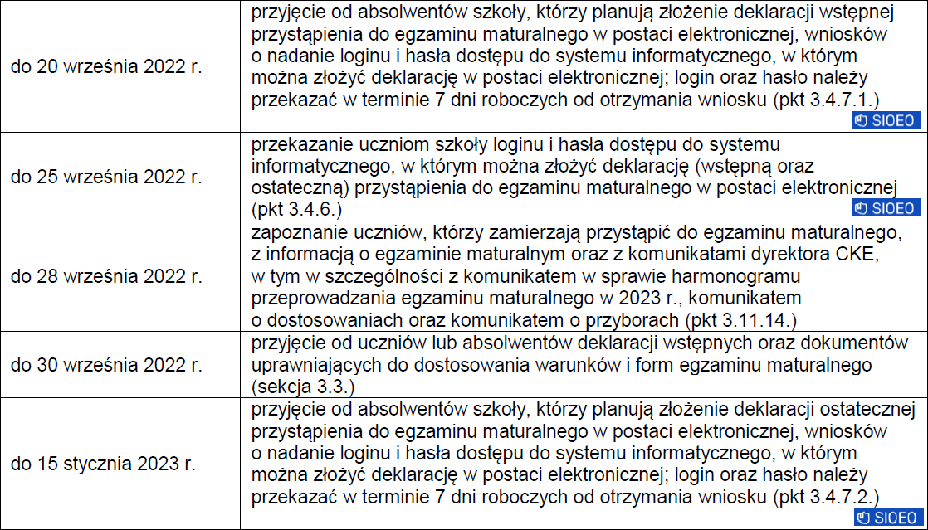
Harmonogram zadań PZE
Zadania zakończone

Slide 15
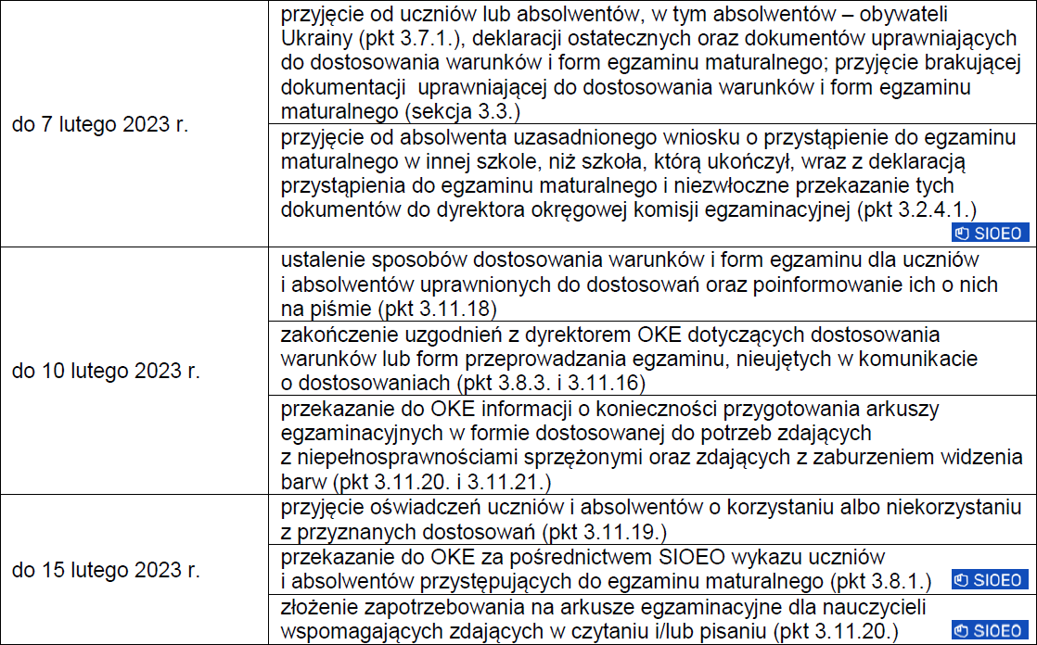
Harmonogram zadań PZE

Slide 16
Harmonogram zadań PZE

Slide 17
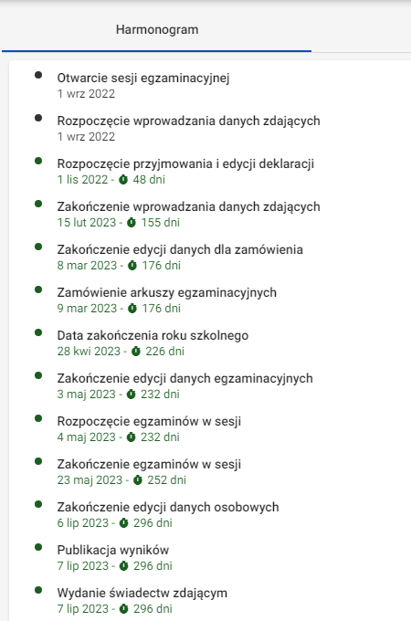
Harmonogram sesji - SIOEO

Slide 18
Harmonogram zadań PZE

Slide 19
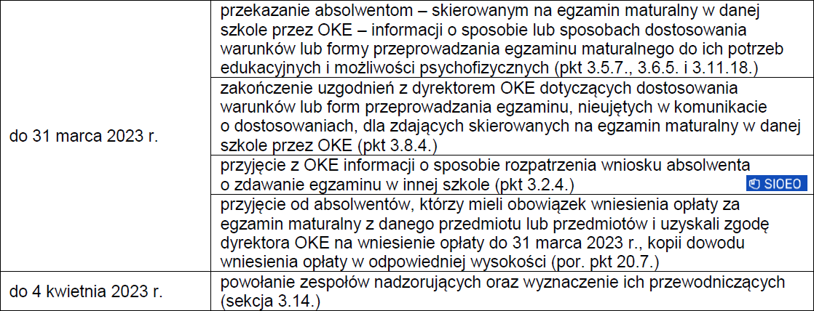
Harmonogram zadań PZE

Slide 20
Powołanie zespołów przedmiotowych
W skład zespołu przedmiotowego wchodzi:
1) nauczyciel przedmiotu, z którego jest przeprowadzana część ustna egzaminu maturalnego, wpisany do ewidencji egzaminatorów OKE, jako przewodniczący
2) drugi nauczyciel przedmiotu, z którego jest przeprowadzana część ustna egzaminu maturalnego – jako członek.
W skład zespołu przedmiotowego nie może wchodzić nauczyciel przedmiotu,
z którego jest przeprowadzana część ustna egzaminu maturalnego, który w roku szkolnym, w którym jest przeprowadzany egzamin maturalny, prowadził zajęcia edukacyjne ze zdającym.
W skład zespołu przedmiotowego nie mogą wchodzić: nauczyciele wspomagający oraz specjaliści z zakresu danego rodzaju niepełnosprawności, niedostosowania społecznego lub zagrożenia niedostosowaniem społecznym, ale mogą być oni obecni na sali egzaminacyjnej.

Slide 21
Powołanie zespołów nadzorujących
W skład zespołu nadzorującego wchodzi co najmniej 3 nauczycieli, z tym że co najmniej jeden nauczyciel jest zatrudniony w:
a) szkole, w której jest przeprowadzany egzamin maturalny; nauczyciel ten pełni funkcję przewodniczącego zespołu
b) innej szkole lub w placówce (ma innego pracodawcę). „Inna szkoła lub placówka” nie może być szkołą lub placówką wchodzącą w skład zespołu szkół, w którym egzamin jest przeprowadzany.
Jeżeli w sali egzaminacyjnej jest nie więcej niż 5 zdających, w skład zespołu nadzorującego wchodzi co najmniej 2 nauczycieli.
Jeżeli w sali egzaminacyjnej jest więcej niż 30 zdających, liczbę członków zespołu nadzorującego zwiększa się o jednego nauczyciela na każdych kolejnych 25 zdających.

Slide 22
Powołanie zespołów nadzorujących
W przypadku braku możliwości powołania w skład zespołu nadzorującego nauczyciela zatrudnionego w szkole, w której jest przeprowadzany egzamin maturalny, albo nauczyciela zatrudnionego
w innej szkole lub w placówce, w skład zespołu nadzorującego mogą wchodzić:
inni nauczyciele, w tym osoby posiadające kwalifikacje wymagane do zajmowania stanowiska nauczyciela, niezatrudnione w szkole lub
w placówce
przedstawiciele organu sprawującego nadzór pedagogiczny, organu prowadzącego, placówki doskonalenia nauczycieli lub poradni psychologiczno-pedagogicznej, w tym poradni specjalistycznej, nieposiadający kwalifikacji wymaganych do zajmowania stanowiska nauczyciela.

Slide 23
Powołanie zespołów przedmiotowych i nadzorujących
W skład zespołu nadzorującego nie może wchodzić:
1) nauczyciel posiadający uprawnienia do nauczania przedmiotu lub prowadzący zajęcia z przedmiotu, z którego jest przeprowadzana część pisemna egzaminu maturalnego
oraz
2) wychowawca zdających, którzy ukończyli szkołę w roku 2023
(w skład zespołu nadzorującego może wchodzić wychowawca absolwentów z lat ubiegłych, którzy przystępują do egzaminu maturalnego po raz kolejny).

Slide 24
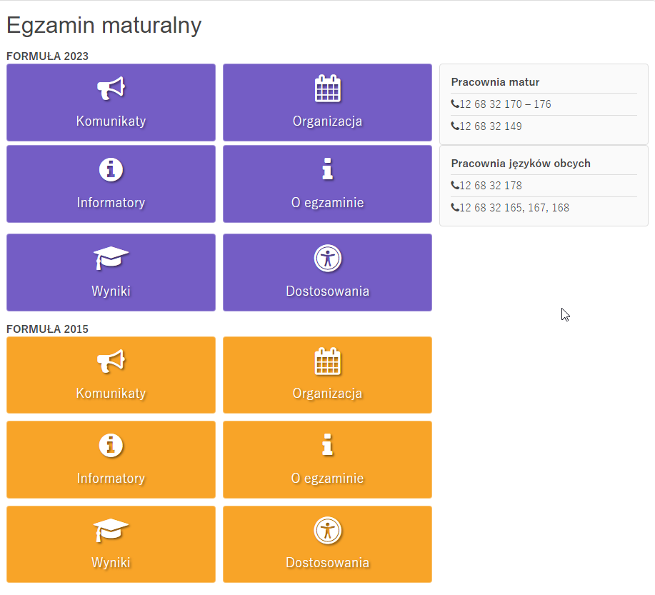
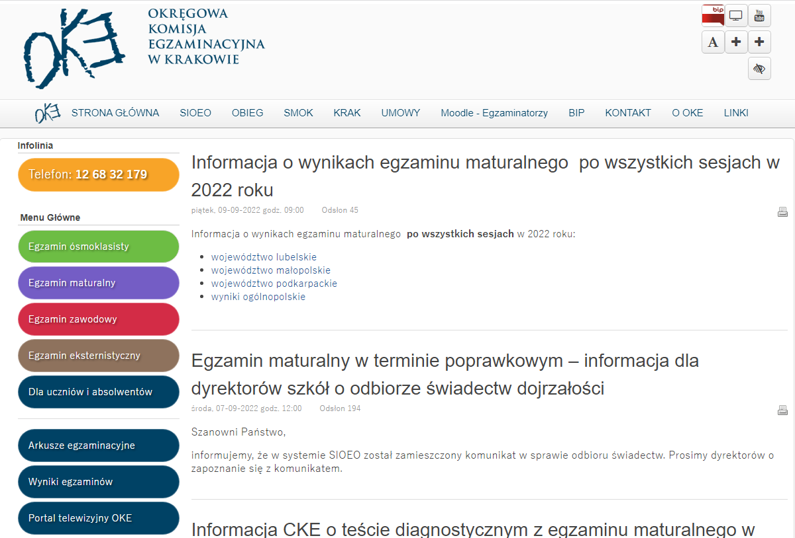
Informacje o egzaminie na stronach OKE
Formuła 2023
Formuła 2015

Slide 25
Dziękuję za uwagę

